Slide 1
OMD - RÉGION AOC
PRÉSENTATION DU COMITÉ FINANCIER(CF) :
1ST SESSION BUDGÉTAIRE DES DIRECTEURS GÉNÉRAUX DES MEMBRES DU OMD-AOC : RÉUNION VIRTUELLE 02.12.2021
CONTRIBUTIONS ET ÉTAT DES ARRIÉRÉS
& BUDGET RÉGIONAL 2022
Présenté par :
Alhajie Saihou Denton, MSc, FCCA, FMAAT (Gambie) Directeur des finances et de la comptabilité
Présidente de la commission des finances

Slide 2
PARTIE 1
ÉTAT DES CONTRIBUTIONS : basé sur
COLLECTES JUSQU'AU 30 NOVEMBRE 2021

Slide 3
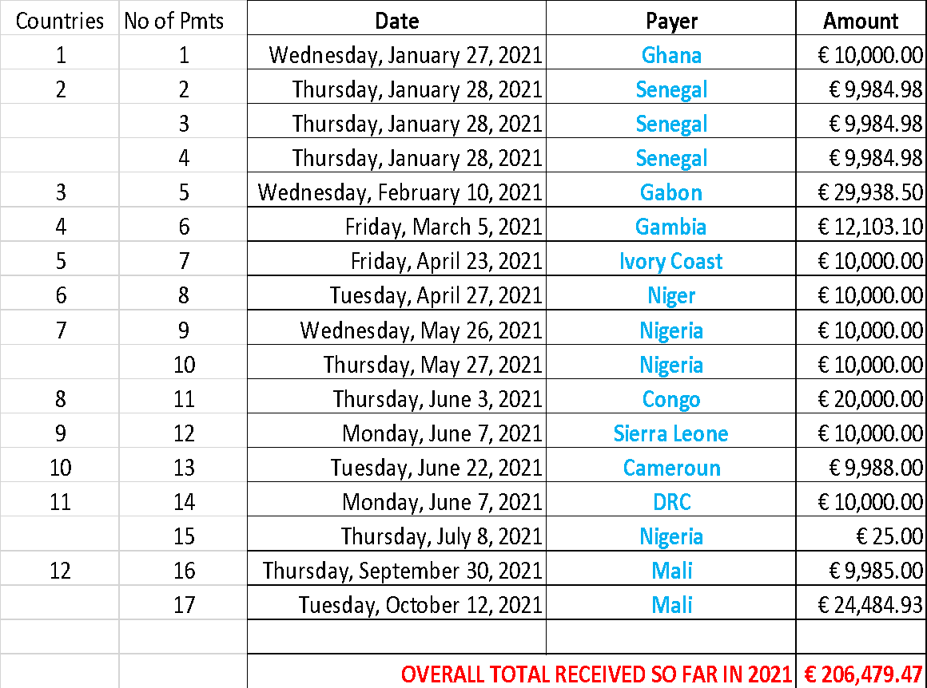
COTISATIONS VERSÉES EN 2021
Notes:
N c

Slide 4
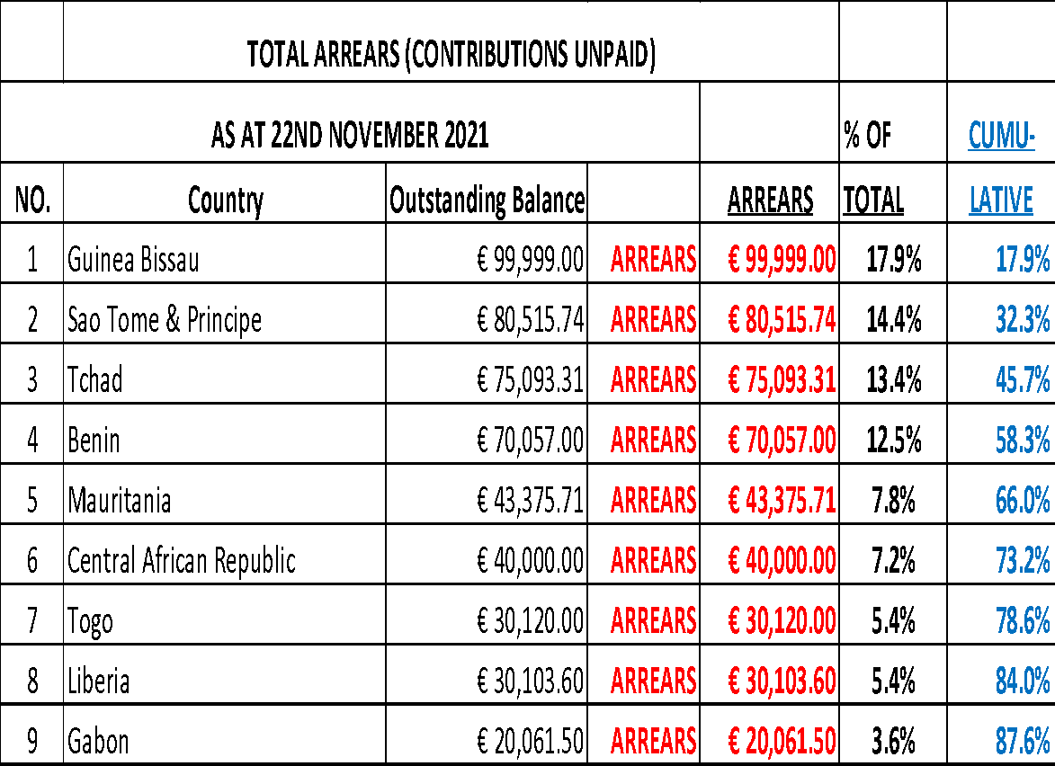
CONTRUBTIONS ÉTAT DES ARRIÉRÉS
Notes:
N c

Slide 5
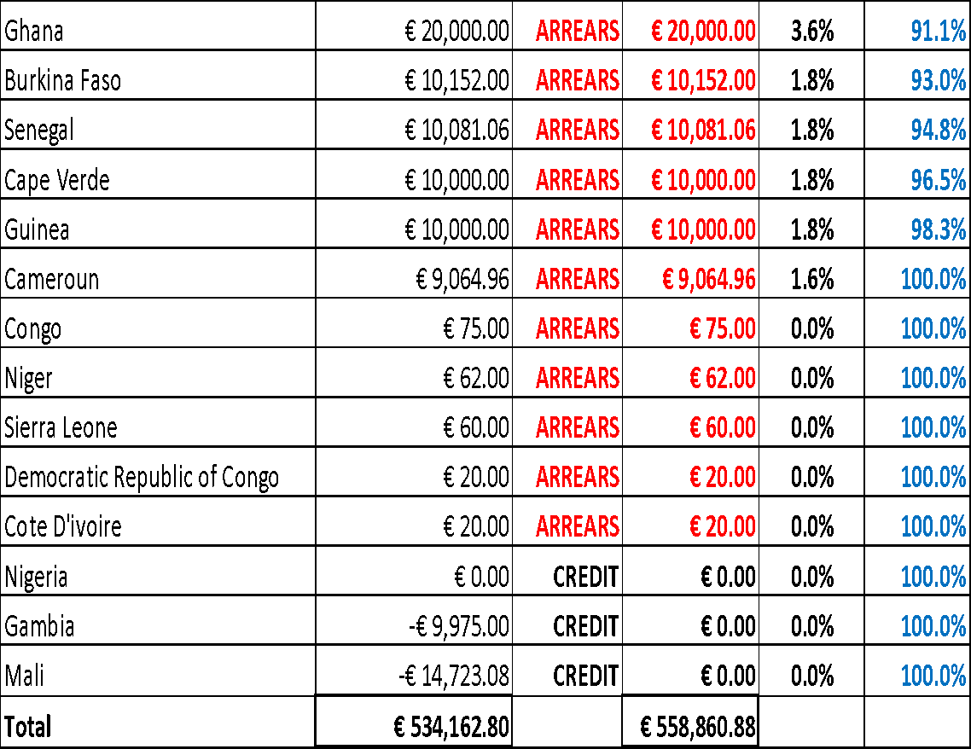
ÉTAT DES ARRIÉRÉS DE COTISATIONS
Notes:
N c

Slide 6
RECOMMANDATIONS
POUR 2022 :
URGENT :
Les membres doivent s'assurer que les cotisations sont payées à temps
effacer les arriérés : saisir des plans de paiement pour les arriérés importants
Les DG doivent prendre des décisions fermes concernant le règlement des arriérés de longue durée.
Notes:
N c

Slide 7
PARTIE 2
BUDGET 2022 : premier projet basé sur soumissions des différentes structures de l'OMD-AOC

Slide 8
BUDGET RÉGIONAL 2022
INTRODUCTION :
Des budgets ont été demandés à toutes les structures régionales
Seuls BRLR-AO et BRLR-AC soumis (par Birane) avant la réunion de la commission des finances du 25.11.2021
J'ai envoyé des courriers électroniques, j'ai assuré le suivi par l'intermédiaire du bureau du vice président et j'ai passé des appels téléphoniques.....
BRRC & CFR Brazza envoyés 1 jour avant mais pas les autres
Le comité des finances n'a pas pu achever et examiner le budget ***L'actualité des informations est une PRÉOCCUPATION !
Un délai a été accordé aux autres pour qu'ils se soumettent et prennent des décisions sur les réunions.
Budgets reçus sauf CFR ABuja. (utilisé en 2021) Le rapport consolidé est préparé comme suit :
8
Notes:
N c

Slide 9
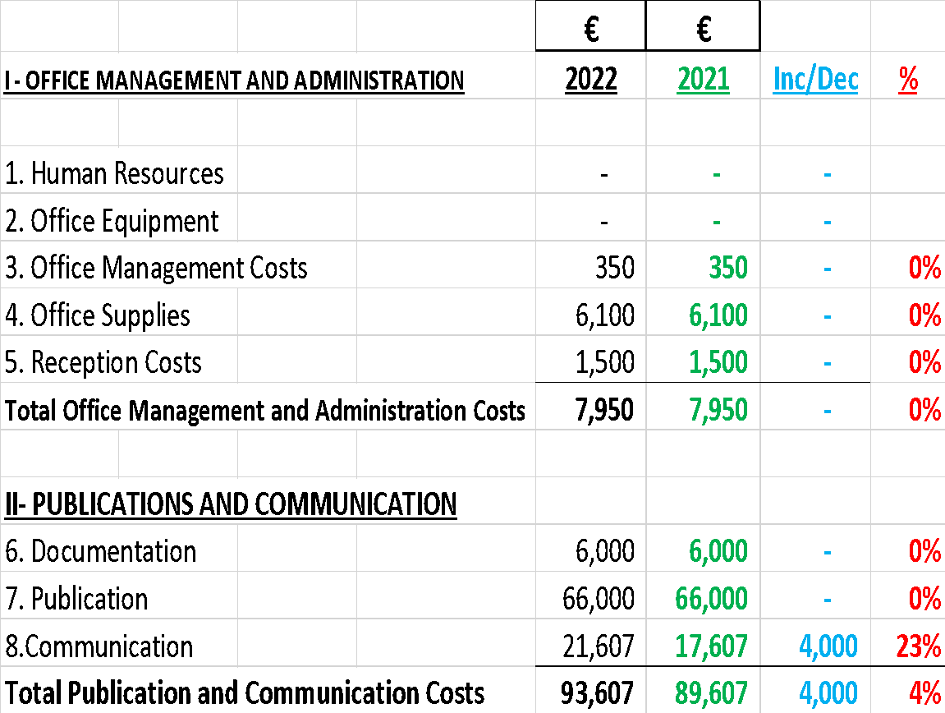
COMPARAISON BUDGÉTAIRE : PAR CATÉGORIE DE DÉPENSES
Notes:
N c

Slide 10
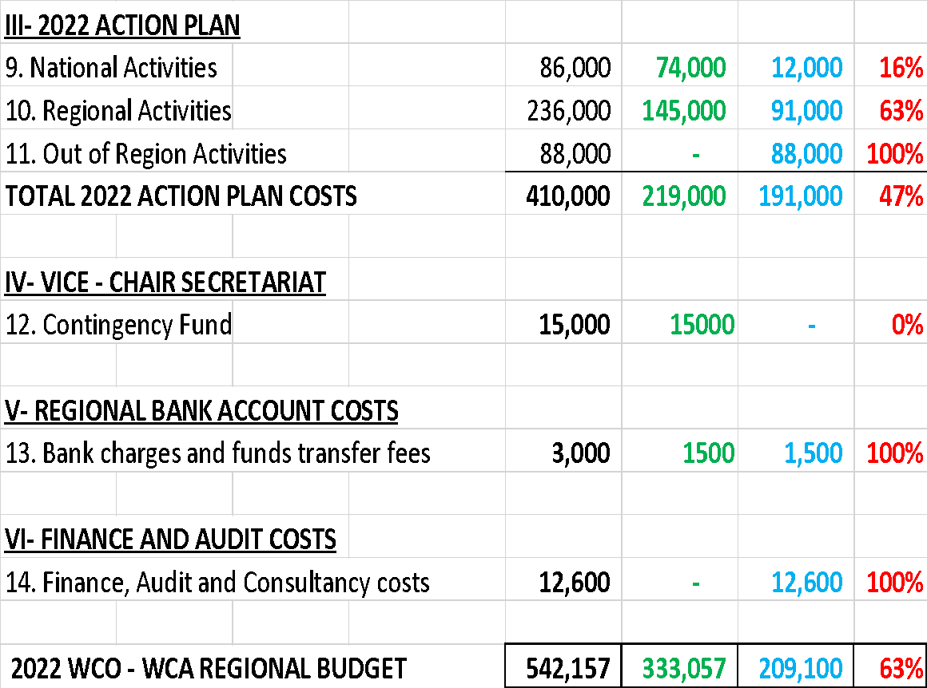
COMPARAISON BUDGÉTAIRE : PAR CATÉGORIE DE DÉPENSES
Notes:
N c

Slide 11
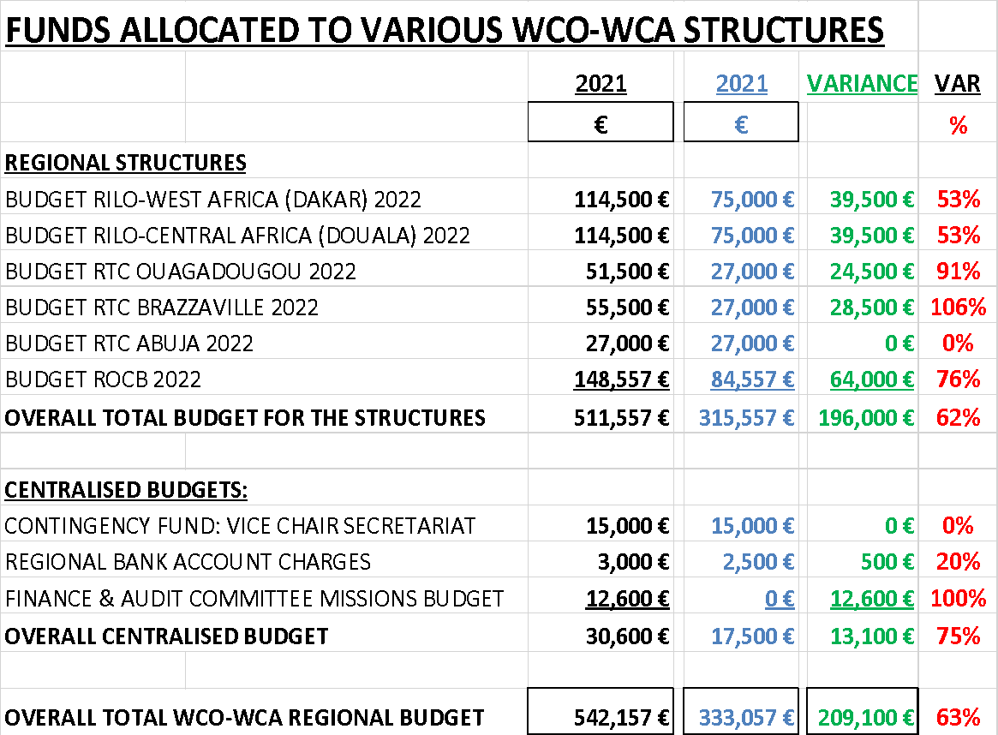
APERÇU DU BUDGET
Notes:
N c

Slide 12
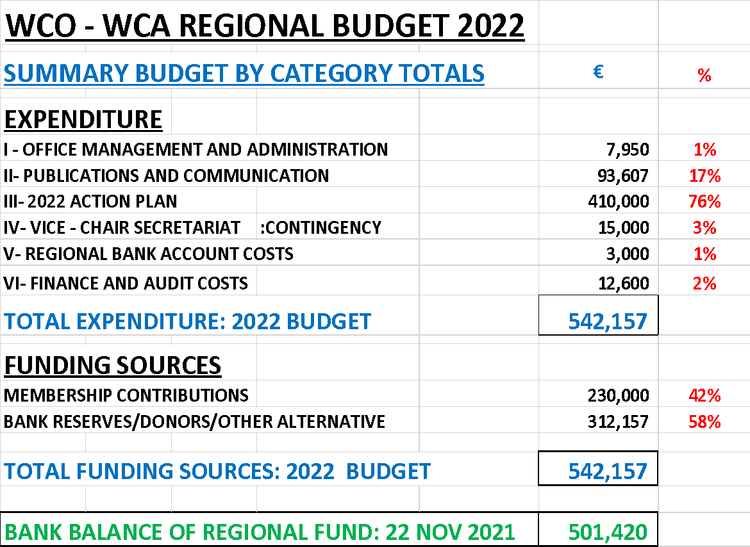
APERÇU DU BUDGET
Notes:
N c

Slide 13
BUDGET RÉGIONAL 2022 : RÉCAPITULATION
DIGNES D'INTÉRÊT :
Le budget de 542 147 euros est supérieur de 63 % au budget de 2021.
Les cotisations des membres, si elles sont versées dans leur intégralité (230 000 euros), ne financeront que 42 % du budget proposé.
Cela signifie que le déficit de financement de 58 % doit être couvert par les réserves et/ou d'autres sources.
Solde bancaire au 30 novembre 2021 = 501 420 euros
Ce budget est tout à fait inabordable !
Taux d'exécution du budget pour les 4 dernières périodes = 47%, 58%, 43% & 65%. Surbudgétisation ou sous-performance?
Il est nécessaire de revoir et de réviser le budget pour le ramener à un niveau inférieur acceptable et abordable.
13
Notes:
N c

Slide 14
RECOMMANDATIONS
LES STRUCTURES RÉGIONALES DOIVENT ENVOYER LES BUDGETS AU MOINS 1 MOIS AVANT LA RÉUNION DE LA COMMISSION DES FINANCES
LES STRUCTURES DOIVENT ENVOYER LES JUSTIFICATIFS DE DÉPENSES DANS LES DEUX SEMAINES SUIVANT LA FIN DE L'ACTIVITÉ
Budget 2022 :
Différer la VALIDATION / APPROBATION du budget
La vice-présidente doit organiser une réunion de la commission des finances et des structures régionales : réviser le budget.
Le comité des finances présente le budget révisé aux DG pour examen et approbation.
Notes:
N c

Slide 15
PARTIE 3
BUDGET RÉGIONAL
2022 (RÉVISÉ)

Slide 16
BUDGET RÉGIONAL 2022 : Contexte
Le Comité présente le budget régional pour la période allant du 1er^{st} janvier au 31st décembre 2022.
Les budgets des différentes structures régionales ont été préparés et consolidés pour l'année.
LES STRUCTURES RÉGIONALES :
Il existe six (6) structures régionales dans le cadre de l'OMD - AOC, à savoir
Centre régional de formation (CRF) - Ouagadougou ;
Centre régional de formation (CRF) - Abuja ;
Centre régional de formation (CRF) - Brazzaville ;
Le Bureau régional pour le renforcement des capacités (BRRC) - Abidjan ;
Le Bureau régional de liaison chargé du renseignement (BRLR) - Dakar (Afrique de l'Ouest) ;
Le Bureau régional de renseignement et de liaison (BRLR) - Douala (Afrique centrale).
16
Notes:
N c

Slide 17
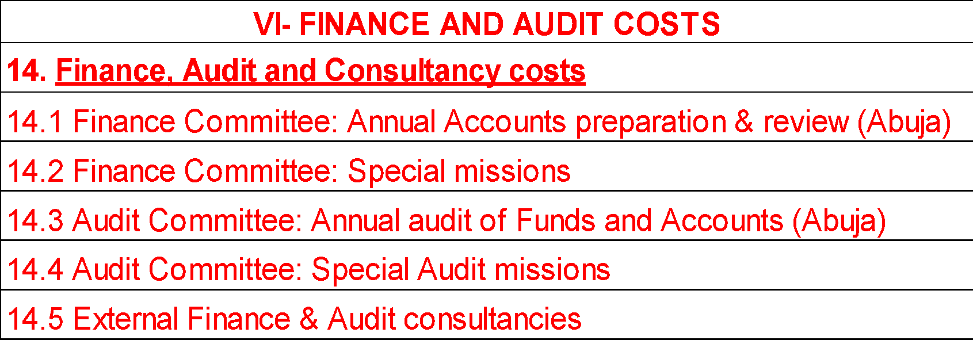
BUDGET RÉGIONAL 2022 : Contexte
La commission des finances, en collaboration avec les structures régionales et le bureau de la vice-présidence, a préparé un budget :
Les activités pertinentes ont été organisées par les structures régionales.
Un nouveau chapitre a été ajouté au budget pour les missions de travail des commissions de l'audit et des finances.
Dans cette optique, les éléments suivants ont été ajoutés : DG'S TO CONSIDER APPROVAL :
Le chapitre et les codes budgétaires sont les suivants :
Approbation des DG requise
Notes:
N c

Slide 18
BUDGET RÉGIONAL 2022 : HYPOTHÈSES
La commission des finances, ainsi que les chefs des structures régionales et le bureau de la vice-présidence se sont réunis virtuellement le 30 décembre 2021.
Lors de la révision et de la finalisation du projet de budget 2022, certaines hypothèses clés ont été formulées :
HYPOTHÈSES :
Les DG approuveront les principales activités opérationnelles des structures régionales pour 2021.
Les DG approuveront les missions de travail annuelles des comités d'audit et des finances, conformément à leur mandat.
Les réunions en face à face (AOC) ont été budgétisées : les coûts sont inclus dans le budget de voyage : Les DG doivent DÉCIDER
Les réunions de Bruxelles sont également budgétisées : Les DG doivent DÉCIDER
Notes:
N c

Slide 19
BUDGET RÉGIONAL 2022
FAITS MARQUANTS :
Un fonds de réserve de 15 000 euros est mis à la disposition du bureau de la vice-présidence pour faire face aux dépenses urgentes et imprévues.
Les frais de gestion et d'administration des différentes structures régionales sont principalement supportés par les administrations hôtes.
L'objectif principal du budget est de financer les activités les plus pertinentes de la région, conformément au plan stratégique.
Le plan couvre les domaines prioritaires du renforcement des capacités, de la sécurité, de la facilitation du commerce, ainsi que d'autres fonctions régionales essentielles.
19
Notes:
N c

Slide 20
BUDGET RÉGIONAL 2022
FAITS MARQUANTS :
BRLR-AO a budgétisé 35 000 euros pour l'opération CRIPHARM.
BRLR-AC a budgétisé 35 000 euros pour l'opération ALAMBA, précédemment financée par le Japon.
Les réunions régionales (AOC), qui étaient nulles en 2021, ont été budgétisées pour 2022 = 86 000 € (en supposant des réunions FACE TO FACE).
Les réunions hors région (Bruxelles), qui étaient nulles en 2021, ont été budgétisées pour 2022 = 68 000 € (en supposant des réunions FACE TO FACE).
Les 3 CRF (BRAZZAVILE, OUAGADOUGOU et ABUJA) ont consolidé leur activité de renforcement des capacités régionales qui se tiendra à BRAZZAVILE = 75 000 €.
Le Comité d'audit et des finances a prévu des missions d'un montant de 12 600 euros.
Notes:
N c

Slide 21
BUDGET RÉGIONAL 2022
FAITS MARQUANTS :
Le budget consolidé des dépenses régionales présenté pour approbation s'élève à 498 657 euros.
Cela représente une augmentation de 50 % (165 600 €) par rapport au budget 2021 de 333 057 €.
Le budget prévoit un financement par le biais de contributions : 23 pays membres = 230 000 euros.
Les contributions annuelles ne couvrent que 46% du budget nécessaire
Il en résulterait un déficit de financement de 54 %, soit 268 657 euros, ce qui représente 161 % (165 600 euros) de plus qu'en 2021.
Les réserves de la Banque actuellement disponibles pour couvrir l'écart = 501, 420 (30th novembre 2021) ou autre 3rd financement de la partie.
Le budget proposé est détaillé comme suit (page suivante) :
21
Notes:
N c

Slide 22
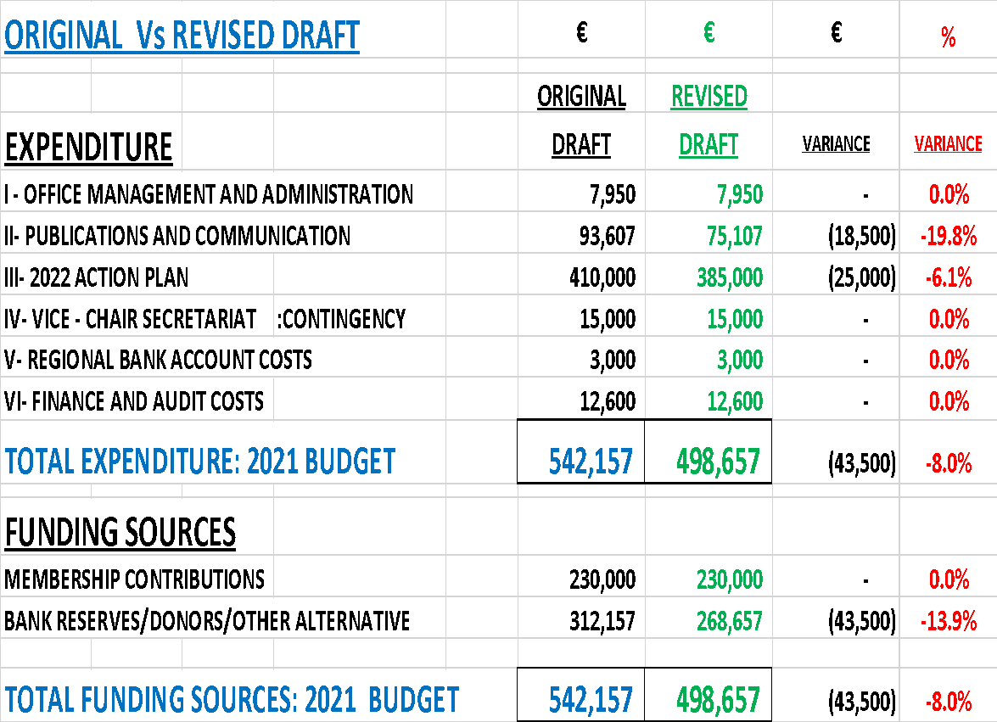
APERÇU DU BUDGET : RÉVISÉ
Notes:
N c

Slide 23
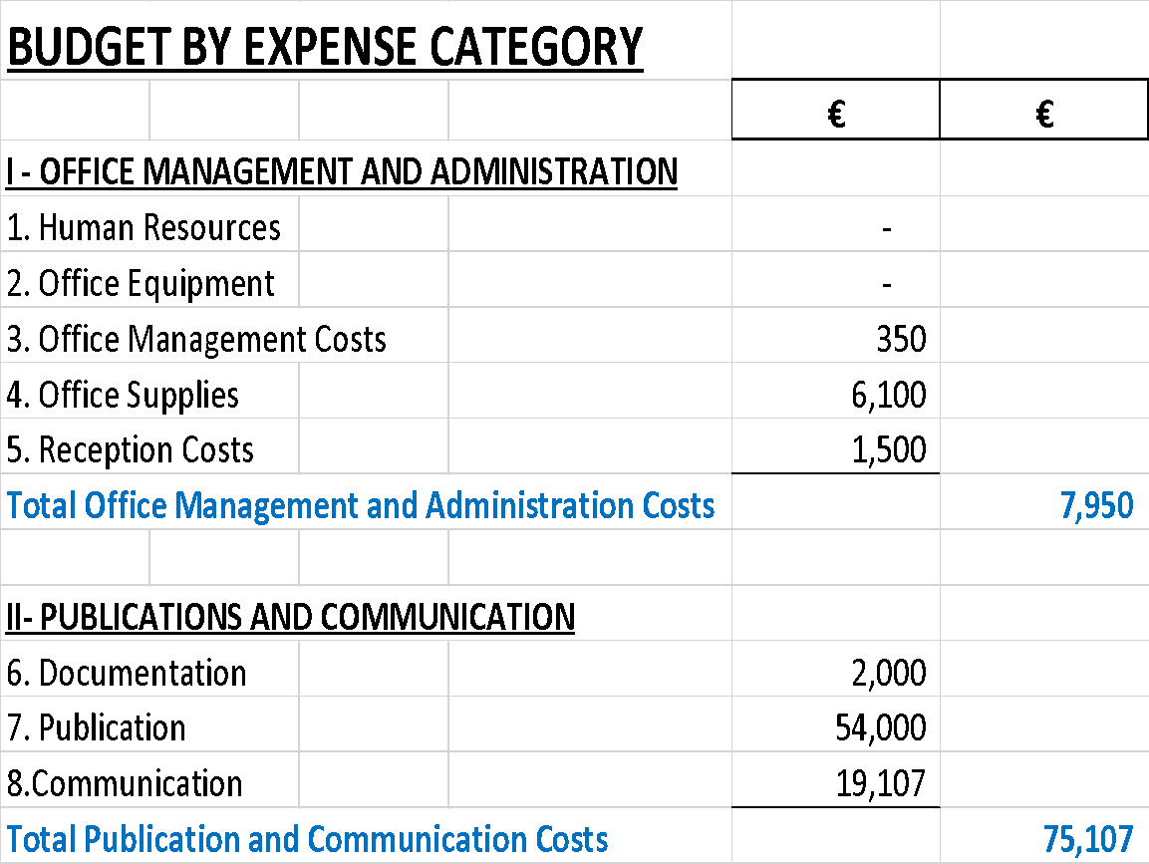
BUDGET : PAR CATÉGORIE DE DÉPENSES
Notes:
N c

Slide 24
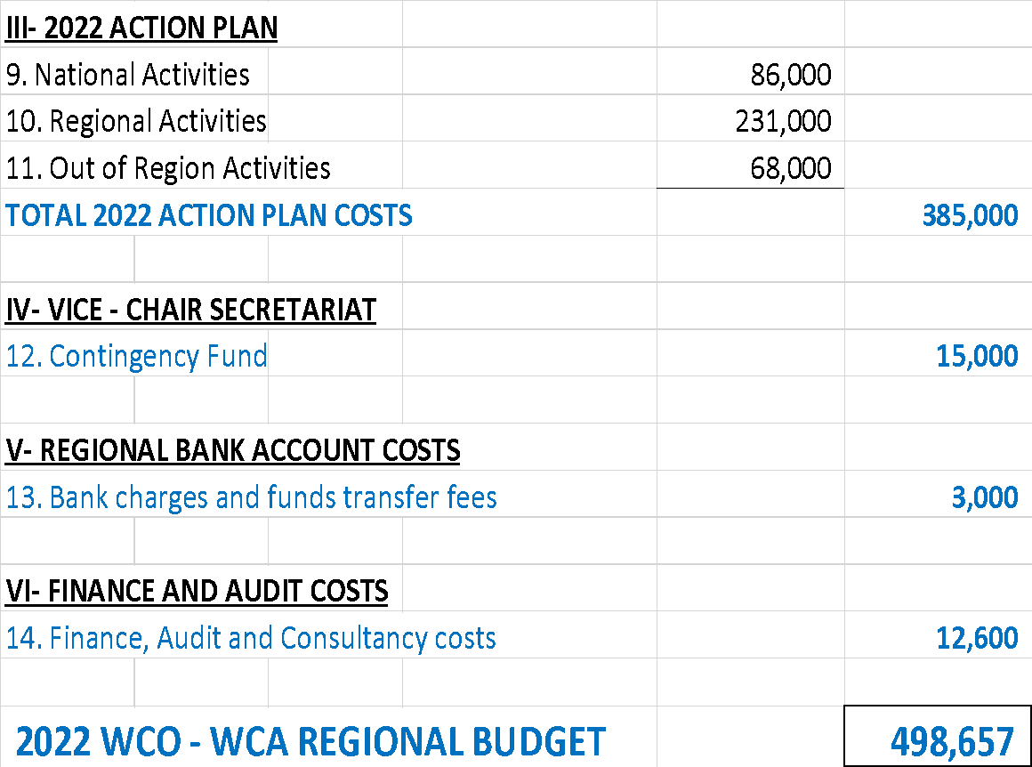
BUDGET : PAR CATÉGORIE DE DÉPENSES
Notes:
N c

Slide 25
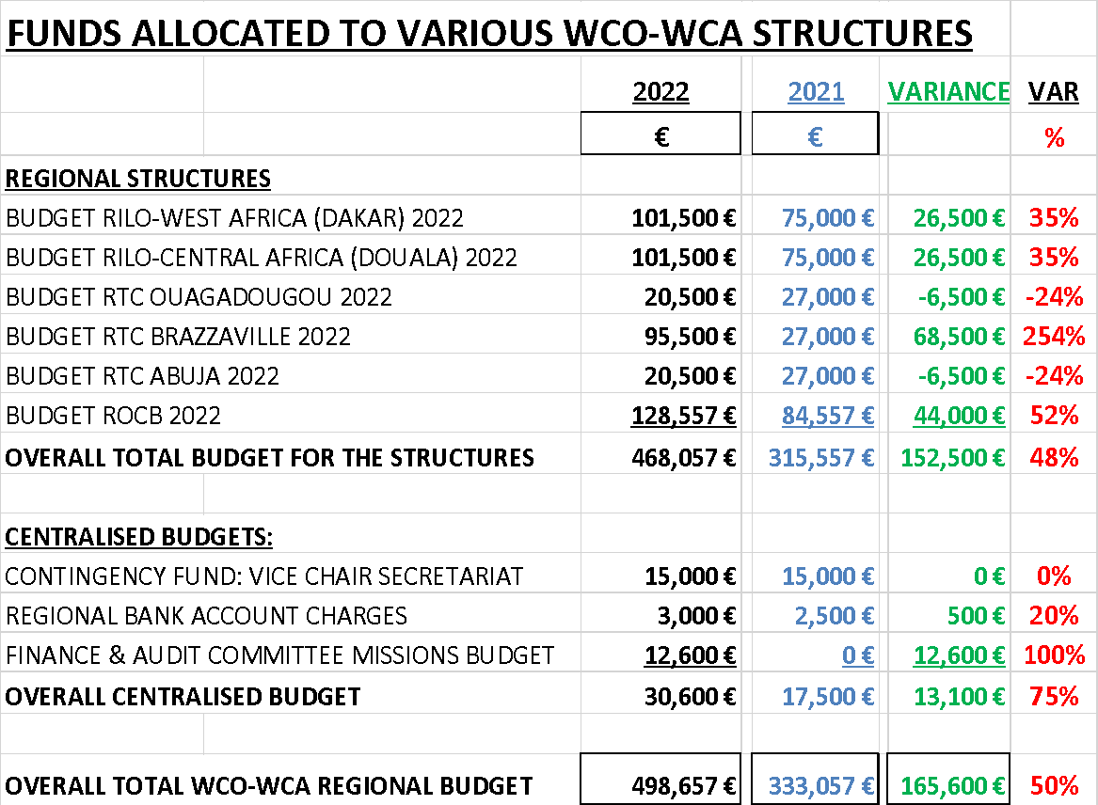
APERÇU DU BUDGET
Notes:
N c

Slide 26
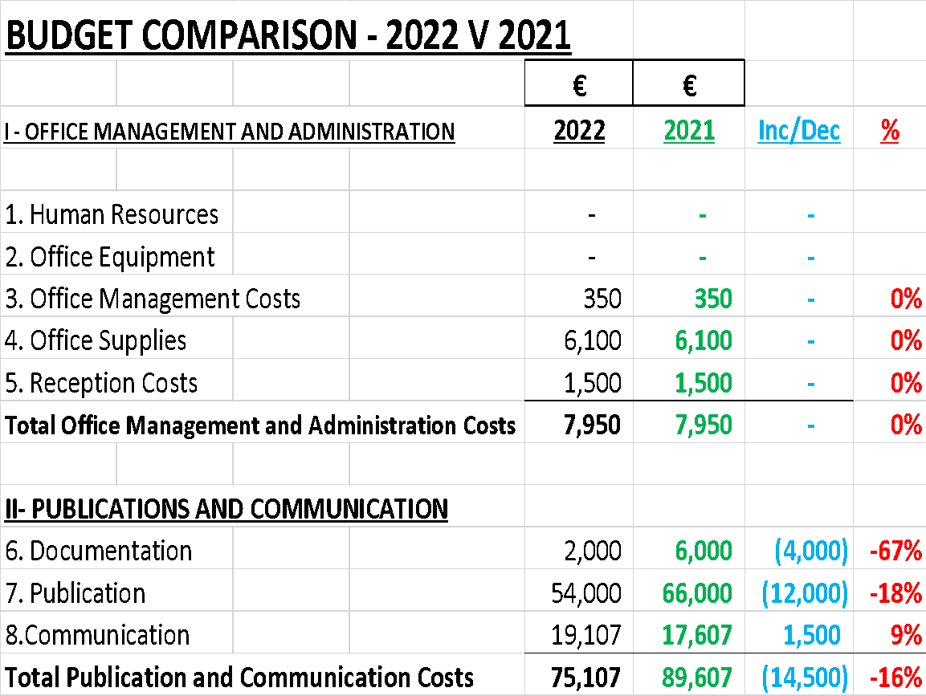
COMPARAISON BUDGÉTAIRE : PAR CATÉGORIE DE DÉPENSES
Notes:
N c

Slide 27
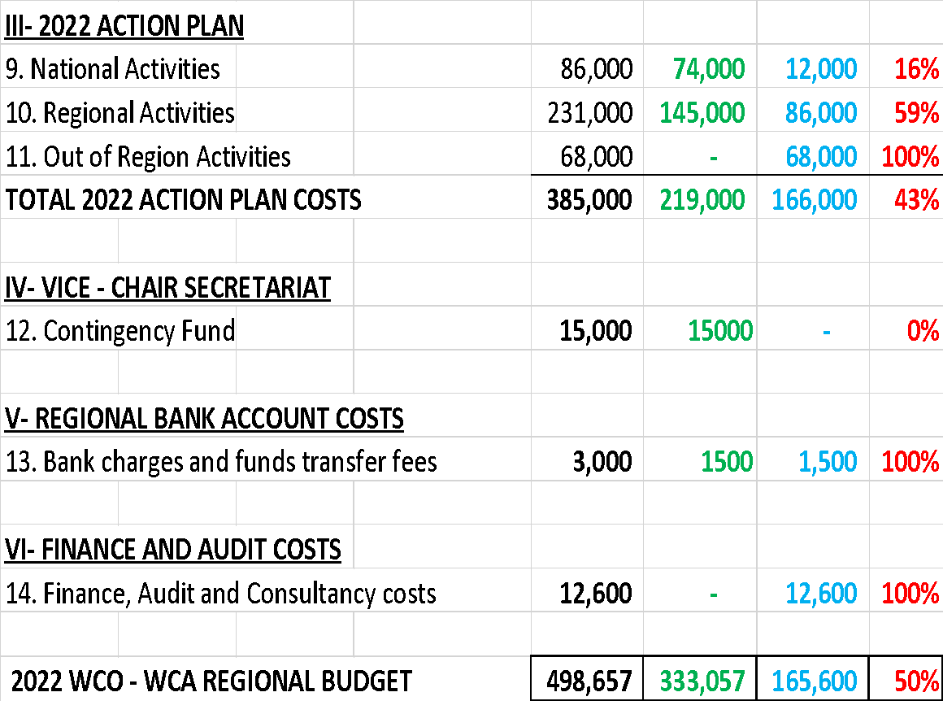
COMPARAISON BUDGÉTAIRE : PAR CATÉGORIE DE DÉPENSES
Notes:
N c

Slide 28
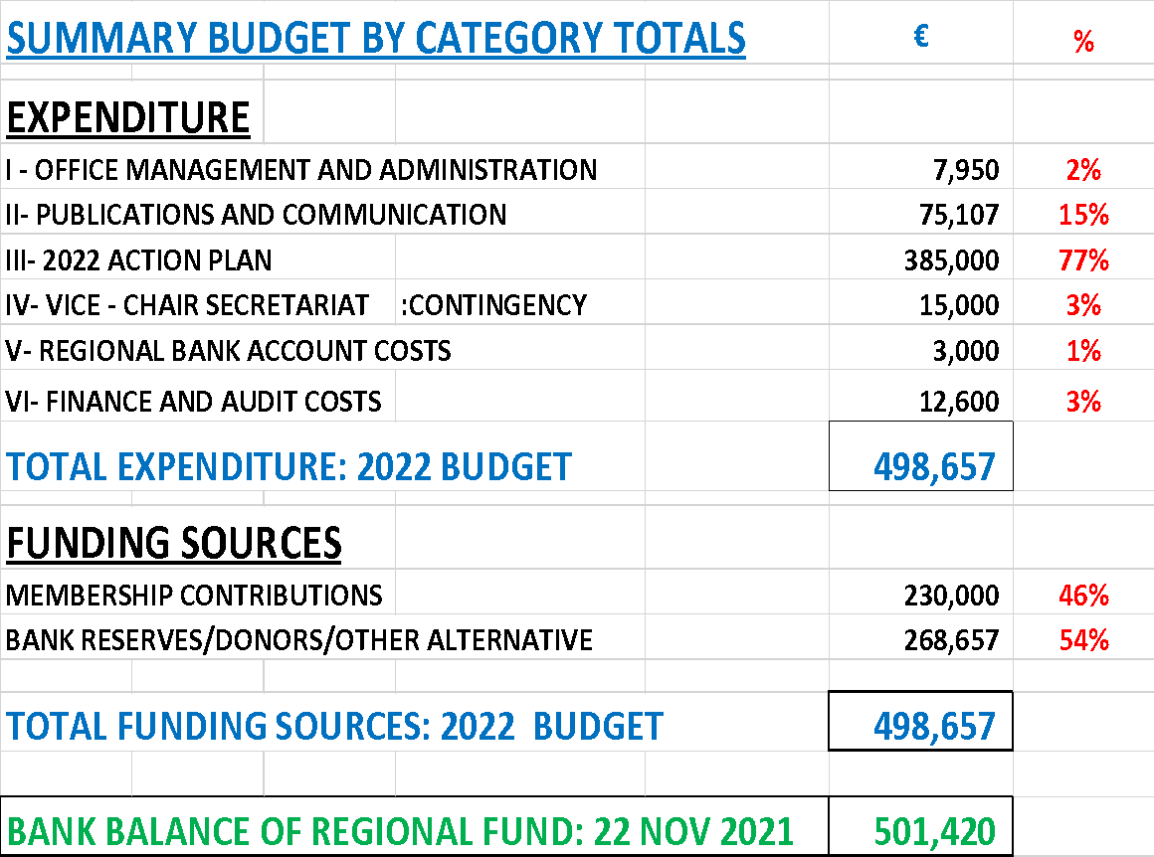
APERÇU DU BUDGET (RÉCAPITULATION) :
Notes:
N c

Slide 29
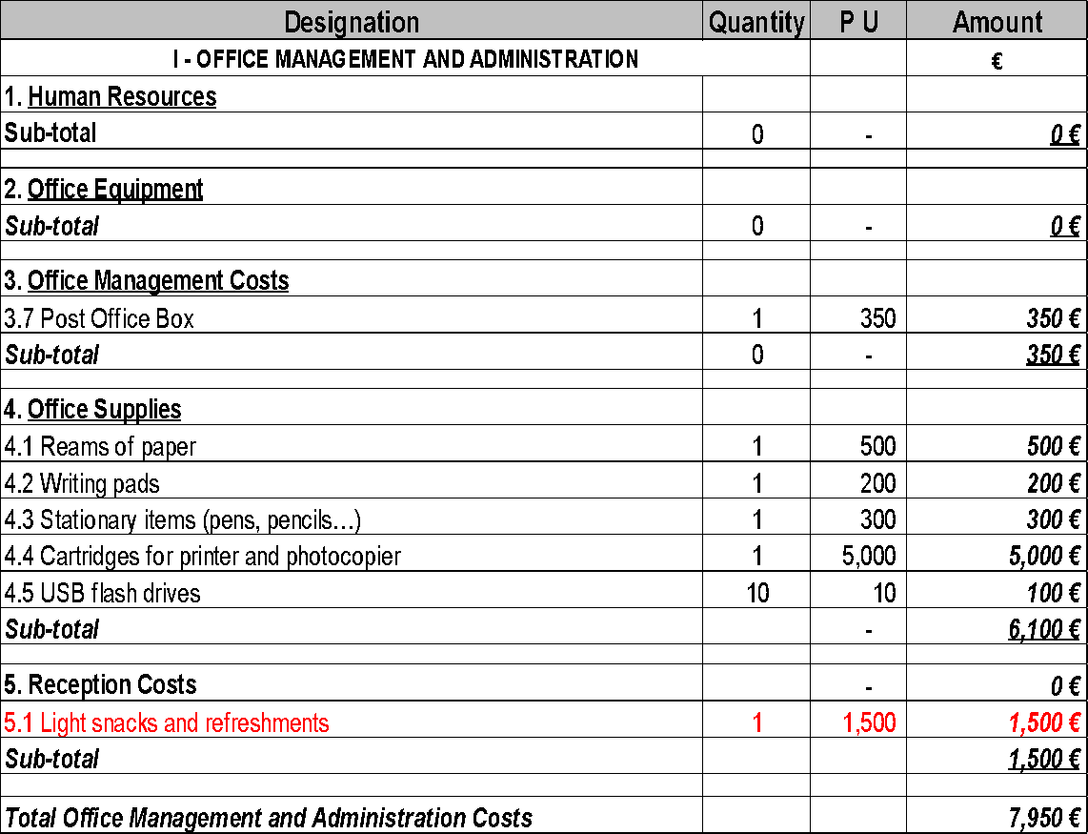
BUDGET DÉTAILLÉ : PAR LIGNE DE DÉPENSE
Notes:
N c

Slide 30
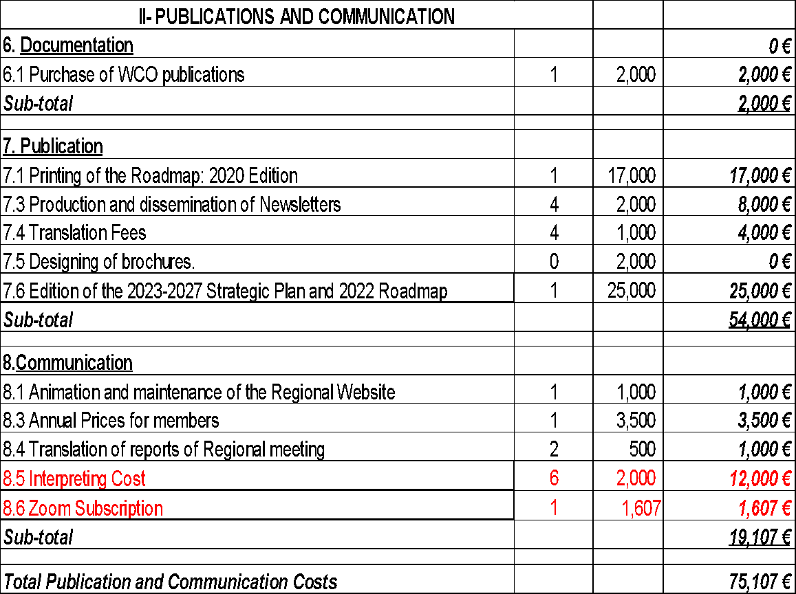
BUDGET DÉTAILLÉ : PAR LIGNE DE DÉPENSE
Notes:
N c

Slide 31
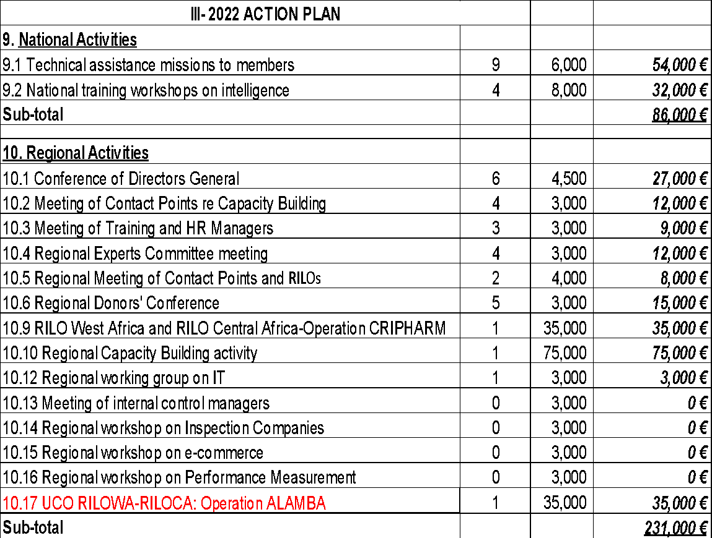
BUDGET DÉTAILLÉ : PAR LIGNE DE DÉPENSE
Notes:
N c

Slide 32
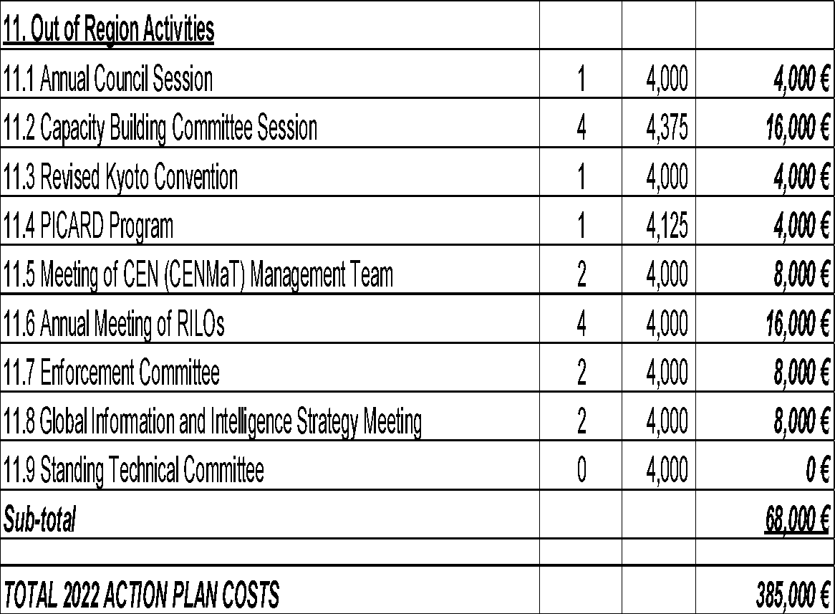
BUDGET DÉTAILLÉ : PAR LIGNE DE DÉPENSE
Notes:
N c

Slide 33
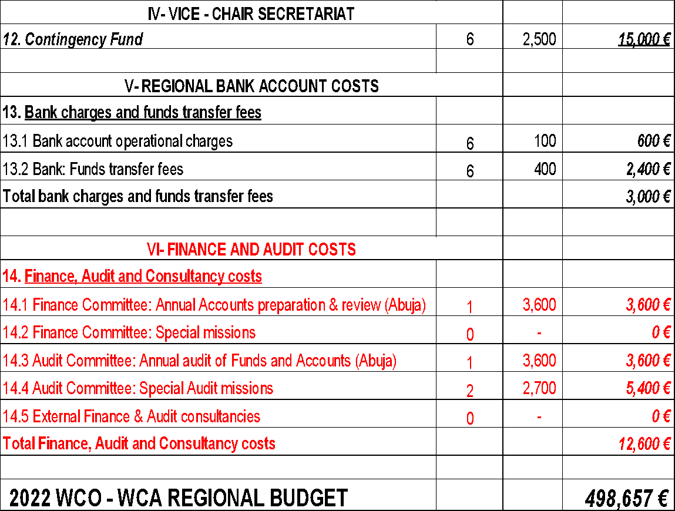
BUDGET DÉTAILLÉ : PAR LIGNE DE DÉPENSE
Notes:
N c

Slide 34
RECOMMANDATIONS (RÉCAPITULATION DE 2021) :
Financement :
Les membres doivent s'assurer que les cotisations sont payées en temps voulu
Apurement des arriérés de cotisations (recouvrement de la dette de 598 620,73 €)
Explorer d'autres sources de financement par des tiers
Envisager une modification du mécanisme / des taux de contribution : Étant donné que les contributions des 23 membres ne s'élèveront qu'à 230 000 euros, les DG doivent envisager d'autres moyens d'augmenter cette part d'autofinancement, par exemple :
Format de l'OMD (Bruxelles) : "SYSTÈME DE NIVEAUX"
(Les pays riches paient plus)
- Le Nigéria est en tête de liste, payant le montant le plus élevé
- 2nd richest......... etc
- Les pays peuvent être regroupés en 3 à 6 groupes
- Début en 2022
Notes:
N c

Slide 35
RECOMMANDATIONS (2022)
Financement :
Les membres doivent s'assurer que les cotisations sont payées à temps
effacer les arriérés : saisir des plans de paiement pour les arriérés importants
Explorer d'autres sources de financement : tiers/donateurs
Contributions maximales = 230 000 euros : les DG doivent trouver des moyens de les augmenter : Modification du mécanisme / des taux de contribution
* Augmenter les contributions : Les pays ayant un PIB plus élevé paieront plus
Cotisations : 10 000 € pour 10 ans... AUGMENTATION !
Budget des dépenses :
Le budget doit être abordable et adéquat pour financer les activités pertinentes de l'AOC.
Les DG prendront des décisions clés sur les arriérés de contribution et l'augmentation de la contribution (pour financer le budget), ainsi que sur le format de la réunion.
Notes:
N c

Slide 36
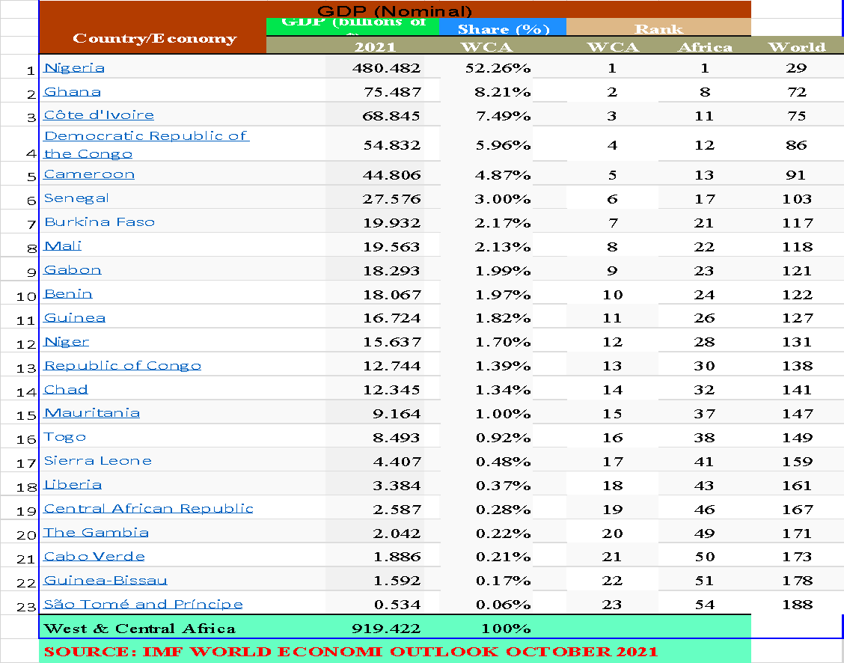
PENSÉES (Modification de la contribution)
Notes:
N c

Slide 37
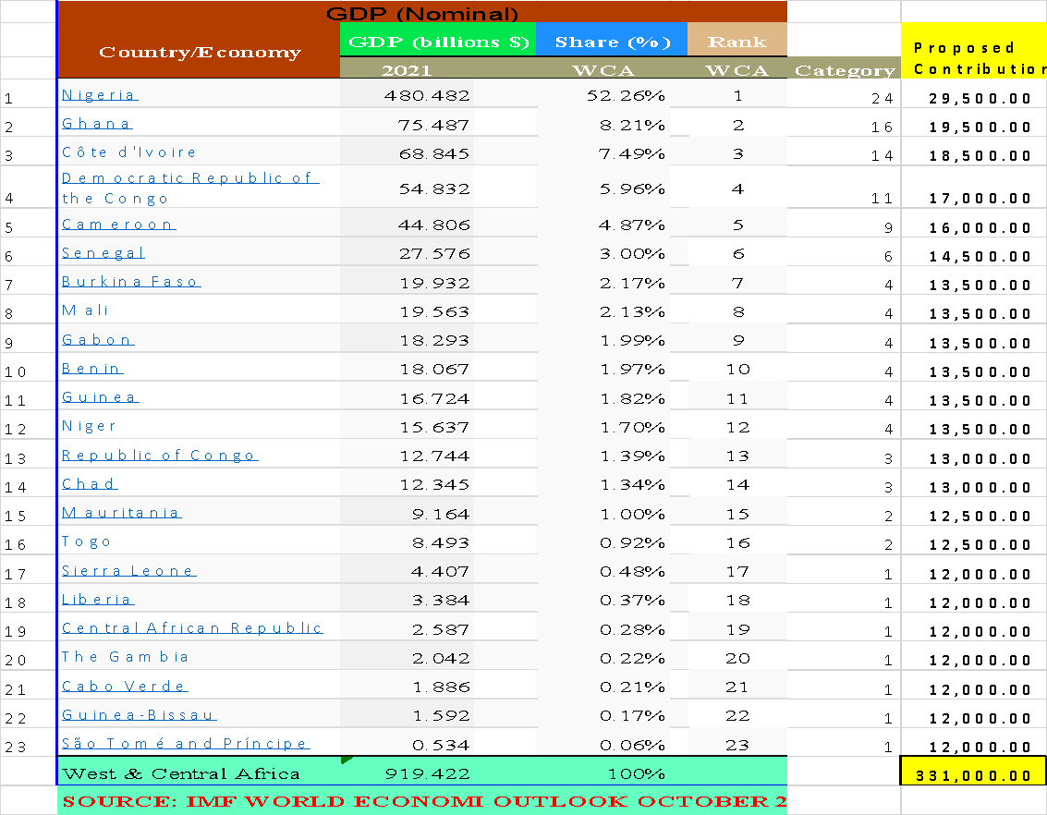
PENSÉES (Modification de la contribution)
Notes:
N c

Slide 38
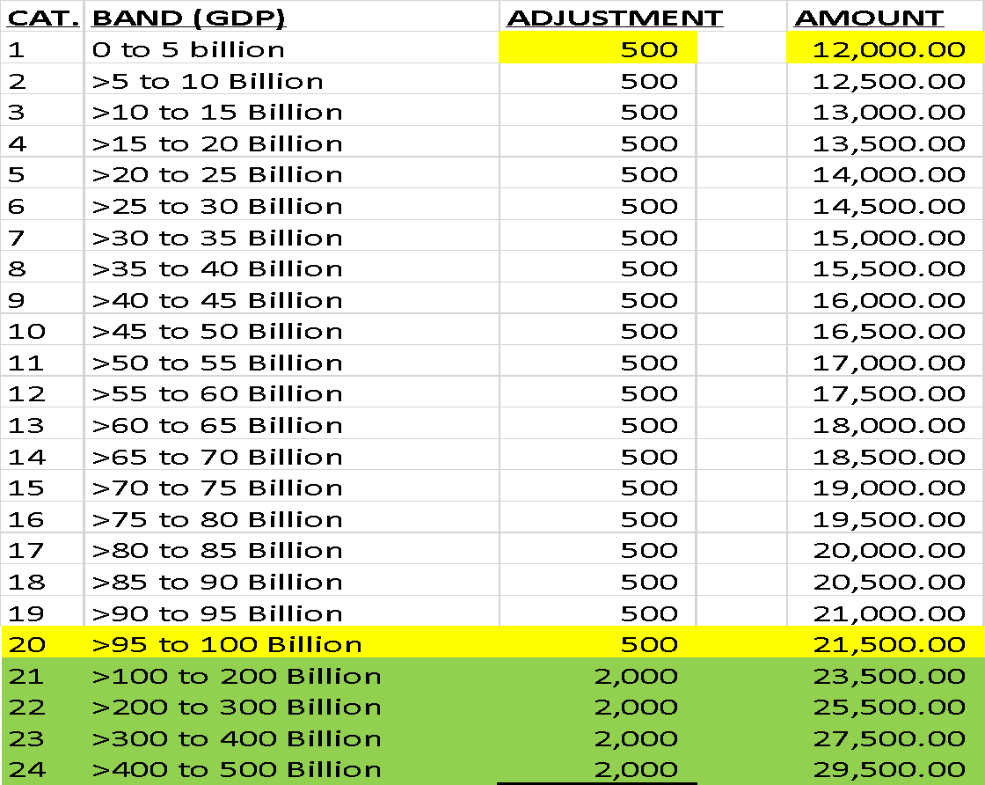
PENSÉES (Modification de la contribution)
Notes:
N c

Slide 39
CONCLUSION :
AVEC
UN BON LEADERSHIP
TRAVAIL D'ÉQUIPE ET DÉTERMINATION
NOUS POUVONS LE FAIRE !!!
MERCI !!!!!!

